Slide 1








高级语言程序设计
实验二 单步调试&基本运算、三角形判断

Slide 2
目录 CONTENT
实验回顾
实验目的
01
02
单步调试
实验内容
03
04

Slide 3
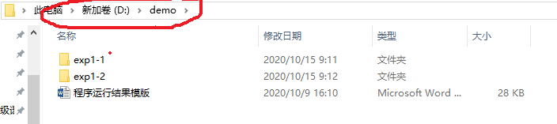
实验回顾
运行结果截图放到模板中发到邮箱
实验项目名称不能有中文和空格
实验项目不要保存在C盘

Slide 4
实验目的
熟悉宏定义和const常量的使用
熟悉算术运算符、关系运算符和逻辑运算符
熟悉选择控制结构
了解常见的程序错误类型
熟悉集成环境下程序的单步调试方法

Slide 5
实验目的
编号 | 1 | 2 | 3 | 4 | 5 | 6 | 7 | 8 | 9
学时数 | 2 | 2 | 2 | 2 | 2 | 2 | 2 | 2 | 4
实验 项目 | 初级 编程 | 计算球的体积和表面积、三角形判断 | 素数探求、国王的许诺 | 计算机辅助教学系统 | 学生成绩管理系统V1.0 | 学生成绩管理系统V2.0 | 学生成绩管理系统V3.0 | 学生成绩管理系统V4.0 | 学生成绩管理系统V5.0
分数 | 1 | 2 | 2 | 2 | 3 | 3 | 3 | 3 | 3
授课 内容 | 集成开发环境 | 单步调试 | 断点调试 | 程序测试 | 编码规范 | 软件文档 | 版本管理
基本数据
类型
函数
数组
字符串
选择控制结构
文件
操作
基本算术
运算
指针
模块化程序设计
算法
基础
循环控制结构
结构体和数据结构基础
键盘输入
屏幕输出

Slide 6
调试方法—程序的常见错误类型
编译
错误
语法错误，编译器会告知我们。
例如：变量使用前未定义，语句少了分号，括号少了一边等
链接
错误
缺少包含文件，或者包含文件的路径错误等。
例如：使用了math的库函数，没有包含math.h文件等
运行时
错误
运行结果与预期不一致
程序无法正常运行

Slide 7
调试方法—调试工具
单步
调试
程序逐行运行
设置
断点
程序运行到断点处暂停
监视窗
查看关注变量随着程序运行的变化

Slide 8
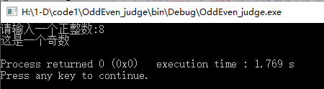
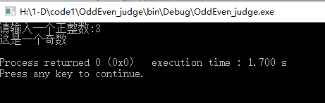
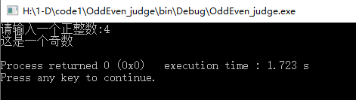
调试方法—发现问题
范例程序：判断一个正整数的奇偶性。
//判断一个正整数的奇偶性
#include <stdio.h>
#include <stdlib.h>
int main()
{
int n, a;
printf("请输入一个正整数:");
scanf("%d", &n);
a = n%2;
if( a = 1)
printf("这是一个奇数\n");
else
printf("这是一个偶数\n");
}
发现无论输入奇数还是偶数，程序都判断为奇数。
使用调试工具来定位问题

Slide 9

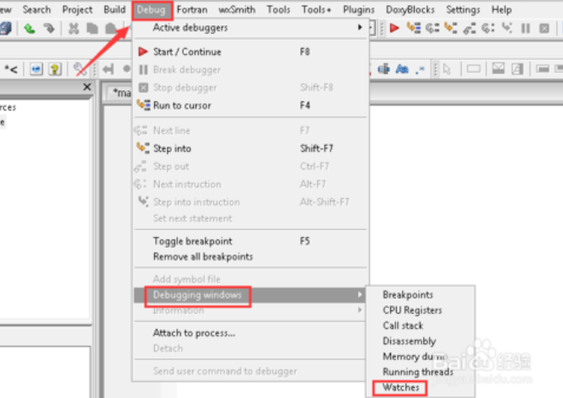
调试方法—调试常用工具
常用工具栏
打开监视窗
终止调试
中断调试
单步进入（step into）
运行一行（next line）
运行到光标
开始调试\继续

Slide 10
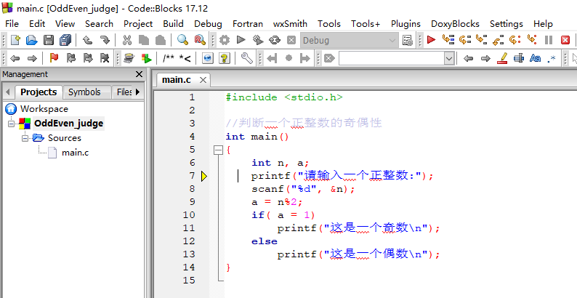
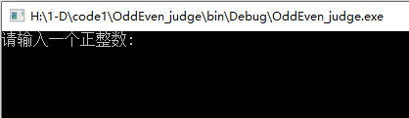
调试方法—单步调试
3. 点击Run to cursor
1. 确定开始跟踪执行的位置
2. 光标置于第1步确定的位置
4. 按要求输入一个正整数，回车

Slide 11
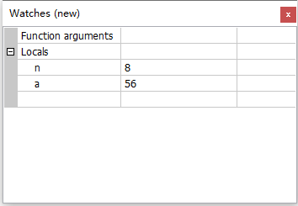
调试方法—单步调试
点击Next line
监视窗

Slide 12
重点知识---单步调试
点击Next line

Slide 13
调试方法—单步调试
点击Debug/Continue

Slide 14
调试方法—单步调试

Slide 15


实验内容一
计算球的体积和表面积
分别使用宏和const常量定义π的值，接收用户输入的半径值编程计算并输出球的体积和表面积
提示：半径是R的球的表面积计算公式是：
半径是R的球的体积 计算公式是：
实验环境：
操作系统：Windows
集成环境：Code::Blocks

Slide 16
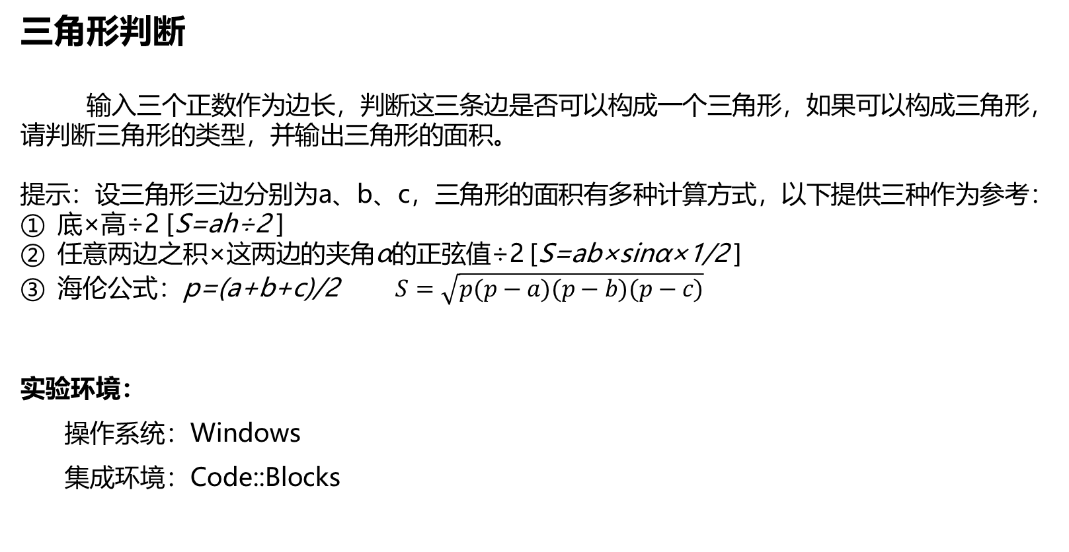
实验内容二
三角形判断
输入三个正数作为边长，判断这三条边是否可以构成一个三角形，如果可以构成三角形，请判断三角形的类型，并输出三角形的面积。
提示：设三角形三边分别为a、b、c，三角形的面积有多种计算方式，以下提供三种作为参考：
底×高÷2 [S=ah÷2 ]
任意两边之积×这两边的夹角α的正弦值÷2 [S=ab×sinα×1/2 ]
海伦公式：p=(a+b+c)/2 $S=\sqrt{p(p−a)(p−b)(p−c)}$
实验环境：
操作系统：Windows
集成环境：Code::Blocks
不是三角形
不是三角形
等腰
等边
等腰直角
直角
等边
一般三角形
各种三角形之间的关系

Slide 17
实验内容2—补充说明
浮点数的比较，可参照如下：
浮点数比较大小由于精度问题，如果直接比较可能会出错，所以在比较的时候可以设定一个很小的数值（精度），当二者差小于设定的精度时，就认为二者是相等的。
精度的设置由计算过程中需求而定。
比如：设置精度为1E-2，也就是0.01。对于两个浮点数a、b，如果fabs(a-b)<=1E-2，那么就是相等了； 类似的判断大于的时候，就是if(a>b && fabs(a-b)>1E-2)；判断小于的时候，就是if(a<b && fabs(a-b)>1E-2)。

Slide 18
请同学们开始实验

